Slide 1
Remmen in landbouw

Slide 2
2 soorten remmen
Trommelremmen
schijfremmen

Slide 3
verschillende soorten bediening
Mechanisch
Hydraulisch
luchtdruk

Slide 4
Mechanisch
Vooral op oudere machines
Geen aanhangwagen remmen ( of oploopremmen )
Scheeftrekken bij gekoppelde remmen

Slide 5
Hydraulisch
Toegepast op moderne trekkers
Via rem druk aansturing van aanhangwagen remventiel
( hydraulisch of luchtdruk )
Compacte bouw

Slide 6
luchtremmen
Vraagt veel ruimte
Geen onafhankelijke bediening
Niet/weinig toegepast op tractoren

Slide 7
Hoofdremcilinder bij hydraulisch

Slide 8
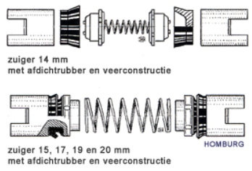
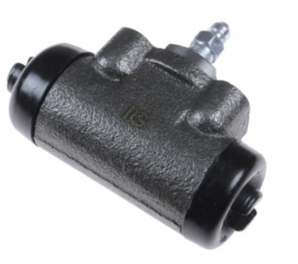
Wielremcilinder trommelrem

Slide 9
Trommelremmen in een achteras
Notes:
Waarom MVO?
Bedrijven hebben verschillende redenen om zich met MVO bezig te houden. In de praktijk spelen altijd meerdere motieven een rol. We onderscheiden 3 hoofdmotieven:
MVO omdat het loont
MVO draagt bij aan de financiële prestaties van bedrijven. Onder meer door de stijgende vraag naar duurzame producten en diensten, maar bijvoorbeeld ook omdat MVO de arbeidsproductiviteit verhoogt. In ons dossier MVO loont vindt u alle financiële voordelen van MVO op een rij.
MVO omdat het moet
Soms worden bedrijven gedwongen om zich (meer) met MVO bezig te houden. Bijvoorbeeld door consumentenboycots, mediaschandalen, stakingen of ingrijpen van de overheid. Vaak houden ze zich dan niet aan de minimale maatschappelijke normen, waardoor ze hun ‘license to operate’ verliezen. Bedrijven die zich met MVO bezig houden krijgen minder te maken met zulke acties en boycots.
MVO omdat het hoort
Niet alleen financiële overwegingen spelen een rol bij MVO. Veel bedrijven doen het omdat zij een steentje willen bijdragen aan de maatschappij en ze het milieu niet teveel willen belasten. Ze doen aan MVO omdat ze vinden dat het hoort. Bij sommige ondernemingen, zoals Triodos Bank en Ecostyle, liggen ethische motieven zelfs aan de basis van het bedrijf. Duurzaamheid vormt de kern van hun bedrijfsstrategie.

Slide 10
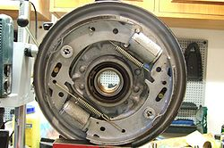
Remmen stellen bij trommelremmen

Slide 11
werking van een schijfrem

Slide 12
de remklauw

Slide 14
trommelrem luchtbediend aanhanger

Slide 16
Aanhangwagen remmen
https://www.land-bouwverkeer.nl/remweg/

Slide 17
welke trekker welke remmen
2 WD hoofdzakelijk alleen remmen op de achteras
4WD
Afzonderlijke remmen bij elk wiel
Schijfrem op aandrijfas naar vooras
Bij remmen inschakelen van 4WD waardoor de voorwielen meeremmen

Slide 19
Remsysteem van een auto

